Slide 1
高校生物における
「主体的・対話的で深い学び」とは
180210ICU「理科教育法Ⅳ」
都立国立高等学校
大野智久

Slide 2
自己紹介
『学び合い』に基づく授業 ６年目
都立新宿山吹（３年）
都立国立（現在３年目）
ビジョン
「誰もが生きやすい社会」
※「一人も見捨てない」と根っこは同じ

Slide 3
この時間の目的
●実践例を材料とし、高校生物における「主体的・対話的で深い学び」について考察する

Slide 4
話題① 教育改革の背景とポイント
話題② 主体的・対話的な授業の
必要性
話題③ 授業デザインの前提
話題④ 教科書中心の授業
話題⑤ 観察実験の授業
話題⑥ プロジェクト型の授業
話題⑦ 学校の価値とは

Slide 5
話題①
教育改革の背景と
ポイント

Slide 6
思考の材料①文科省の方向性
なぜ今「主体的・対話的で深い学び」なのか？
次期学習指導要領の「軸」はどこにあるのか？

Slide 7
教育改革の背景
①社会として
働き手が半分に減ってしまう。
成長＝一人一人の生産性×労働力人口
→一人一人の生産性を向上させるしかない。
②個人として
・子どもたちの65%は、大学卒業後、今は存在しない職業に就く
・今後10～20年程度で、約47%の仕事が自動化される可能性が高い。
・2030年までには、週15時間程度働けば済むようになる。
→現在の多くの職業の多くは、今後なくなっていく。

Slide 8
大きな流れとしての三位一体改革
①大学教育改革
②高校教育改革
③大学入試改革
※社会で活躍できる人材を育成するには、何をどう変えればよいか？

Slide 9
大学教育改革
３つの「ポリシー」の明確化
●アドミッションポリシー
●カリキュラムポリシー
●ディプロマポリシー
※それぞれは何のために必要か？
（全体としての大きな「目的」は何か？）
※どのようにして「定着」させるか？

Slide 10
大学入試改革
センター試験は終了予定。
２０２０年度より、新試験開始。
①高等学校基礎学力テスト
②大学入学希望者学力評価テスト
※それぞれのテストの役割が異なる。
※それぞれはどのような「目的」があるか？

Slide 11
学力の３要素
・知識・技能
・思考力・判断力・表現力
・学びに向かう力、人間性

Slide 12
３つの柱
・何を知っているか、何ができるか
個別の知識・技能
・知っていること・できることをどう使うか
思考力・判断力・表現力等
・どのように社会・世界と関わり、よりよい人生を送るか（学びに向かう力、人間性等）
主体的に学習する態度（教育の基本である人格の完成と生きる力の育成という根底）
※知識・技能の「習得」は、「活用」することが前提。

Slide 13
主体的・対話的で深い学び
主体的な学び
対話的な学び
深い学び

Slide 14
「主体的な学び」とは何か？
なぜ「主体的な学び」が必要なのか？
「主体的な学び」は、具体的にどのように展開されるか？
「主体的な学び」を促すにはどのような工夫が必要か？また、生徒の実態に合わせるとはどういうことか？
※「対話的な学び」「深い学び」も同様

Slide 15
思考の材料②授業とのリンク
これまでの授業のどこに「主体的・対話的な学び」があったか？
「深い学び」とは何か？これまでの授業のどこにその要素があるか？

Slide 16
「見方・考え方」の位置付け
「見方」
どのような視点で物事を捉えるか
「考え方」
どのような考え方で思考していくのか
※「３本の柱」を発揮・活用
→「見方・考え方」が鍛えられる
※「見方→考え方」という順序性はない

Slide 17
理科の「見方・考え方」
生物の「見方」
生命に関する自然の事物・現象を主として多様性と共通性の視点で捉えること
理科の「考え方」
探究の過程を通じた学習活動の中で、比較したり、関係付けたりするなどの科学的に探究する方法を用いて、事象の中に何らかの関連性や規則性、因果関係等が見いだせるかなどについて考えること

Slide 18
話題②
主体的・対話的な
授業の必要性

Slide 19
一斉講義型授業の限界
●「面白くてわかりやすい授業」の限界
●「教えることのできないこと」の存在
ｅｘ）社会人基礎力

Slide 20
理解の４段階
①わからないことがわからない
②わからないことがわかる
③わかった気になる
④本当にわかる
大きな
転換
大きな
転換

Slide 21
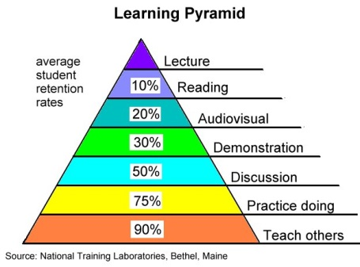
ラーニングピラミッド
実証的な研究成果
ではないことに注意
講義
読書
視聴覚
演じ
対話
体験
他人に教える

Slide 22
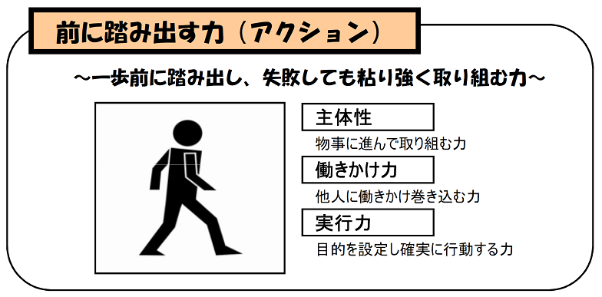
社会人基礎力①
経済産業省（2006年）

Slide 23
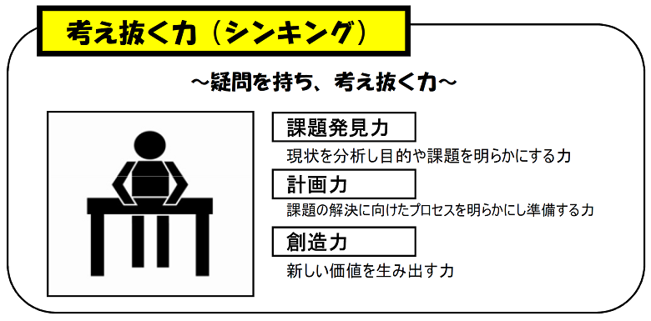
社会人基礎力②
経済産業省（2006年）

Slide 24
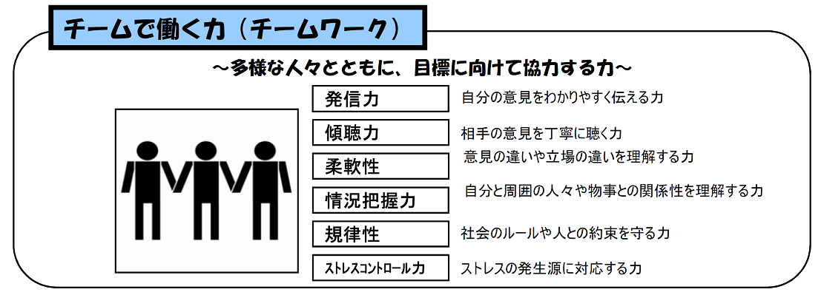
社会人基礎力③
経済産業省（2006年）

Slide 25
主体的・対話的な授業の必要性
●「面白くてわかりやすい授業」の限界
●「教えることのできないこと」の存在
ｅｘ）社会人基礎力
「（教師が）教える」→「（生徒が）学ぶ」
TeachからLearnへの質的転換

Slide 26
話題③
授業のデザインの前提

Slide 27
AL型授業の全体像
①目指したいもの
③ＡＬ型授業の効果
②授業のデザイン
④授業の改善

Slide 28
理念（ビジョン）
「誰もが生きやすい社会の実現」
→ここを起点にして考える
※「学校教育の目的」は何か？
※具体的にはどんな方法がありうるか？

Slide 29
●教育活動全体の「大方針」と「小方針」
Ａ：他律から自律へ
ａ：安心・安全な場作り
ｂ：責任の移行
ｃ：メタ認知
ｄ：クリティカル・シンキング
Ｂ：人生を楽しいものに
ｅ：学び方を学ぶ
ｆ：学問の面白さ
ｇ：創造性
Ｃ：多様性の認識・受容・活用
ｈ：他者との対話と相互依存

Slide 30
単元指導計画

Slide 31
単元指導計画の「要素」
教科書中心の授業
プリントを配布→グループワーク
観察実験の授業
グループ活動→プレゼンテーション
プロジェクト型の授業
グループ活動→プレゼンテーション

Slide 32
思考の材料③理念方針・と方法をつなげる
授業の「理念」「方針」は何か？
これに関連して具体的にどのような「方法」をとるとよいか？

Slide 33
話題④
教科書中心の授業

Slide 34
授業の流れ（50分授業）
班分け・説明
5～10分
活動
35～40分
振り返り
5分

Slide 35
「目的」と「目標」
目的
目標

Slide 36
授業プリントの基本構造
●目的
目指すべきゴール
●課題
ゴールに向かうための道しるべ
●発展課題
創造性、思考の深化

Slide 37
「目的」の定型文
知る ＝ know
わかる ＝ understand
説明できる ＝ explain
考察する ＝ think

Slide 38
「課題」の分類
●基礎的内容の理解
思考のためのツールの獲得
●単元の「幹」となる問い
知識を活用して思考・表現
●ヒトの生物学
日常生活や社会との関連

Slide 39
目的・課題の具体例
目的
●生物がなぜ共通性と多様性をもつかわかる。
●「進化」の視点を持って生物や生命現象を考察しようとする態度を持つ。
課題
【基礎】生物の進化はどのようなしくみで起こるか？
【幹】キリンの首はなぜ長くなったのか？
【ヒト】「人種」とは何か？例えば、「肌」の色はなぜ違うのか？そこにどのような意味があるのか？

Slide 40
生徒の学習の補助
●解説講義
「概要」の提示
つまづきやすいポイントの解説
●「課題の手引き」配布
「基礎」のショートカット
「幹」の思考のヒント
●「振り返りシート」活用
生徒の「つまづき」への対応
「安心感」につなげる

Slide 41
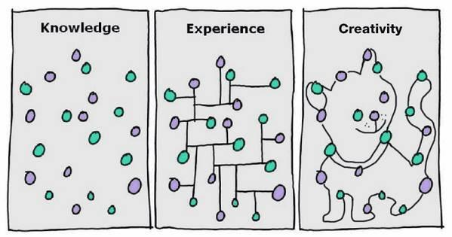
創造性と「関連付け」
知識と経験と創造性の違いについて
https://twitter.com/Stakesh/status/432505262021160961/photo/1
Creativity is just connecting things.
クリエイティビティとは、何かと何かをつなぐことにすぎない（スティーブ・ジョブズ）

Slide 42
課題に取り組む時間
・最終的に「目的」が達成されるように
・教科書を中心に学習
・資料集などその他の資料も利用可能
・携帯・スマホ等での検索も可能
・一人で学んでもグループで学んでもよい

Slide 43
振り返りシート

Slide 44
振り返りシート
学習内容
重要だと思った言葉（重要度の高い順に３つ）
わかりにくかったこと
疑問→予想、気付いたこと、考察
面白いと感じたこと、その他の感想
自己評価（授業の質）
Ａ：授業時間を集中して有効に使えた Ｂ：改善の余地あり
Ｃ：集中できなかった
自己評価（達成度）
Ａ：十分に達成できた Ｂ：おおむね達成できた
Ｃ：ほとんど達成できなかった
評価（教員から）
Ａ：素晴らしい発想あり（主に「疑問→予想」で）
Ｂ：様式に従って記載できている Ｃ：記載が不十分

Slide 45
思考の材料④教科書中心の授業
「教科書中心の授業」のデザインでは何が大切か？
どのような工夫をしていきたいか？

Slide 46
話題⑤
観察実験の授業

Slide 47
答申における「探究」の位置付け
子供たちは、各教科等における習得・活用・探究という学びの過程において、各教科等で習得した概念（知識）を活用したり、身に付けた思考力を発揮させたりしながら、知識を相互に関連付けてより深く理解したり、情報を精査して考えを形成したり、問題を見いだして解決策を考えたり、思いや考えを基に創造したりすることに向かう。こうした学びを通じて、資質・能力がさらに伸ばされたり、新たな資質・能力が育まれたりしていく。
平成28年12月21日 中央教育審議会
幼稚園、小学校、中学校、高等学校及び特別支援学校の学習指導要領等の改善及び
必要な方策等について（答申）（中教審第197号） より

Slide 48
平成28年12月21日 中央教育審議会
幼稚園、小学校、中学校、高等学校及び特別支援学校の学習指導要領等の改善及び
必要な方策等について（答申）（中教審第197号） 別添資料より

Slide 49
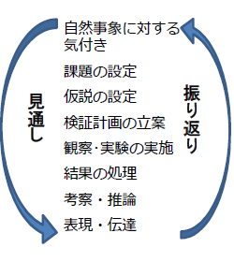
重視すべき学習過程の例
平成28年12月21日 中央教育審議会
幼稚園、小学校、中学校、高等学校及び特別支援学校の学習指導要領等の改善及び
必要な方策等について（答申）（中教審第197号） 別添資料より

Slide 50
留意すべきこと
探究の過程は，必ずしも一方向の流れではない。また，授業では，その過程の一部を扱ってもよい。
「見通し」と「振り返り」は，学習過程全体を通してのみならず，必要に応じて，それぞれの学習過程で行うことも重要である。
全ての学習過程において，今までに身に付けた資質・能力や既習の知識・技能を活用する力が求められる。
平成28年12月21日 中央教育審議会
幼稚園、小学校、中学校、高等学校及び特別支援学校の学習指導要領等の改善及び
必要な方策等について（答申）（中教審第197号） 別添資料より

Slide 51
答申と「深い学び」
習得・活用・探究という学びの過程の中で、各教科等の特質に応じた「見方・考え方」を働かせながら、知識を相互に関連付けてより深く理解したり、情報を精査して考えを形成したり、問題を見いだして解決策を考えたり、思いや考えを基に創造したりすることに向かう「深い学び」が実現できているか。
平成28年12月21日 中央教育審議会
幼稚園、小学校、中学校、高等学校及び特別支援学校の学習指導要領等の改善及び
必要な方策等について（答申）（中教審第197号） より

Slide 52
探究活動のハードルを下げる
①従来の観察・実験を活用する
（新しいことを一から構築するのではない）
②「探究の過程の一部」でもよい
教員にとって・・・
「新たなスキルの獲得」よりも、
「発想の転換」が重要

Slide 53
基本的な課題パターン
課題１
課題２
観察結果を基に、「問い」を可能な限り多くまとめよ。
課題
３
最も興味深い「問い」を一つ選び、それに対する「仮説」と、仮説の検証のための「観察・実験」を提案せよ。
（各観察・実験の基本課題）＝従来の「落としどころ」

Slide 54
例：カイコの観察
課題１
課題２
観察結果を基に、「問い」を可能な限り多くまとめよ。
課題
３
最も興味深い「問い」を一つ選び、それに対する「仮説」と、仮説の検証のための「観察・実験」を提案せよ。
カイコをどのような「視点」で観察し、どのようなことがわかったかをまとめよ。

Slide 55
タイムスケジュール
班分け・説明
5分
活動
25分
発表
1分半×8班
50分授業での実施

Slide 56
生徒の発表例
桑の葉の見分け方
カイコの肢の「吸着力」
カイコの体の「反り」
カイコの「脈」の変化

Slide 57
思考の材料⑤観察実験の授業
「実験観察の授業」のデザインでは何が大切か？
どのような工夫をしていきたいか？

Slide 58
話題⑥
プロジェクト型の授業

Slide 59
答申と「深い学び」
習得・活用・探究という学びの過程の中で、各教科等の特質に応じた「見方・考え方」を働かせながら、知識を相互に関連付けてより深く理解したり、情報を精査して考えを形成したり、問題を見いだして解決策を考えたり、思いや考えを基に創造したりすることに向かう「深い学び」が実現できているか。
平成28年12月21日 中央教育審議会
幼稚園、小学校、中学校、高等学校及び特別支援学校の学習指導要領等の改善及び
必要な方策等について（答申）（中教審第197号） より

Slide 60
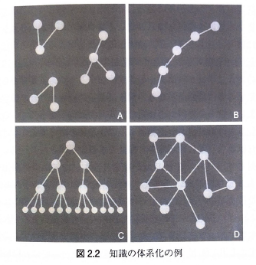
「関連付け」は学びを深める
初学者①
初学者②
熟練者①
熟練者②
『大学における「学びの場」づくり』（2014年 玉川大学出版部）より引用

Slide 61
「木を見て森を考える」
木・・・個別の知識
森・・・個別の知識がつながった全体像
「木を見て森を見ず」
「木を見せてから森を見せる」
「木を見て森を考える」

Slide 62
学習地図作成課題
課題１
これまでの学習内容を振り返り、内容がどのように関連しているか整理し、単元の全体像がどうなっているか整理せよ。
課題２
課題１でまとめた内容を、「幹」と「枝」に整理せよ。

Slide 63
ブレインストーミング
４つのルール
● 批判厳禁
● 自由奔放
● 相乗り歓迎
● 質より量

Slide 64
ウェビング
１つのキーワードから思いつく言葉を書き出し，次々とつなげ，思考を広げる。
学校全体として組織的に取り組む総合的な学習の時間（後藤竜太先生）より引用
http://kyouiku.oita-ed.jp/gimu/5-2gotou.pdf

Slide 65
ＫＪ法
・様々なデータやアイディアをカードに記入し，それらを共通のものでまとめていく。
学校全体として組織的に取り組む総合的な学習の時間（後藤竜太先生）より引用
http://kyouiku.oita-ed.jp/gimu/5-2gotou.pdf

Slide 66
学習地図作成課題
課題３
いずれかの学習内容について、オリジナルの「例え」を考案せよ。
課題４
課題２、課題３の内容を基に、第１章の学習地図をＡ４一枚でまとめよ。
課題５
まとめた「学習地図」について、3分間でプレゼンテーションをせよ。

Slide 67
学習地図の具体例
ウェビング
べン図
イラストの使用
階層構造

Slide 68
授業の流れ（3.5時間扱い）
説明
説明後、グループ分けも行う。
「決め方」から決めさせる。
準備
時間の使い方は各グループに委ねる
ポストイット・ホワイトボードなどは準備
発表
成果物を回収・印刷
3分間でのプレゼンテーション
0.5時間
2時間
1時間

Slide 69
発表当日の流れ
準備
教員 地図の回収→印刷
生徒 発表の準備
発表
3分 × ８グループ
まとめ
振り返りのコメント
「振り返りシート」の記入
15分
30分
5分

Slide 70
生徒の振り返りシートから
「復習」「まとめ」の要素
「教わる」ではなく「気付く」
「対話的な学びの価値」
「多様性」への気付き・活用
「失敗」の価値

Slide 71
思考の材料⑥プロジェクト型の授業
「プロジェクト型の授業」のデザインでは何が大切か？
どのような工夫をしていきたいか？

Slide 72
主体的・対話的で深い学び
主体的な学び
対話的な学び
深い学び

Slide 73
「主体的な学び」とは何か？
なぜ「主体的な学び」が必要なのか？
「主体的な学び」は、具体的にどのように展開されるか？
「主体的な学び」を促すにはどのような工夫が必要か？また、生徒の実態に合わせるとはどういうことか？
※「対話的な学び」「深い学び」も同様

Slide 74
話題⑦
学校の価値とは

Slide 75
思考の材料⑦「学校」と「教師」
●「学校」の価値とは何か？
●教師とは何をする人か？

Slide 76
「学校」「授業」の価値
ネットで知識を獲得できる時代
「知」は開かれ、一部の人間が独占する時代は終わった
では、学校の意味は？？
大野の考えていること
「集団で、同じ時間と空間を共有する」
＝学校、授業で得られる最大の価値

Slide 77
教員の「職能」の変化
「（教員が）教える」➡「（生徒が）学ぶ」
「わかりやすく丁寧に教える」
➡「生徒の可能性を引き出す」
「よりよい学びの場を提供する」
※「わかりやすく丁寧に教える」ことをすればするほど、これからの社会を生き抜くための「教えるだけでは獲得できない能力」が獲得できずに終わる可能性。

Slide 78
情報発信・参考資料
①個人のＨＰ
授業プリントや各種資料の公開
生物「を」学ぶ視点 生物「で」学ぶ視点
http://biologymanabiai.jimdo.com/
②Facebook
https://www.facebook.com/tomohisa.ohno.79
「ペンギンのイラスト」の大野智久です。

Slide 79
思考の材料⑥「改善」を考える
ＡＬ型授業が機能しているのかどうかは、どのような方法で「評価」すればよいか？
上記の「評価」でどのような結果に対してどのような「改善」が考えられるか？

Slide 80
話題⑤
ツールとしての「評価」

Slide 81
AL型授業の全体像
①目指したいもの
③ＡＬ型授業の効果
②授業のデザイン
④授業の改善

Slide 82
教員と生徒のPDCAサイクル
P
Plan
A
Action
D
Do
C
Check

Slide 83
生徒の行う「評価」
●授業アンケートの分析
「安心感」があるか
「わからないこと」を楽しめているか
「対話の価値」を感じているか
「多様性の価値」を感じているか
「失敗する価値」を感じているか
クラスの集団としての状態を把握する
→集団としての「課題」を抽出して語る

Slide 84
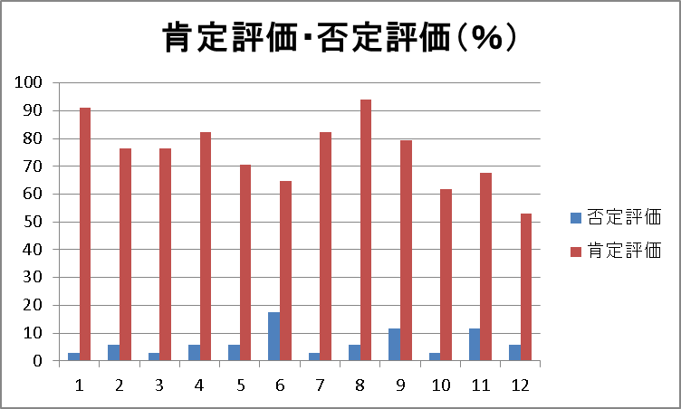
第2回考査後授業アンケート（α）

Slide 85
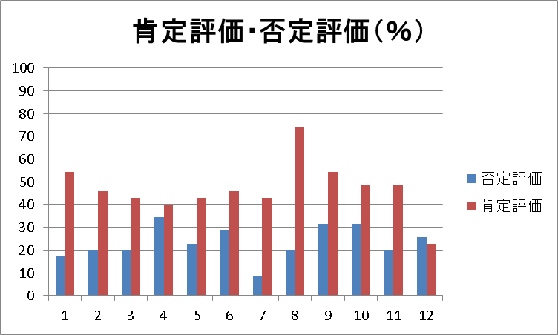
第2回考査後授業アンケート（β）

Slide 86
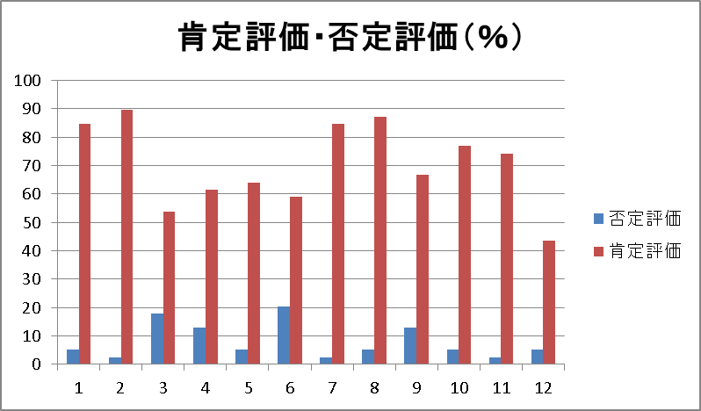
第3回考査後授業アンケート（β）

Slide 87
考査結果の活用
●試験の振り返り
集団の分布、平均点、標準偏差を提示
「分布が右による」ことを目指す
「平均点⇧、標準偏差⇩」になるはず
→生徒も自分たちの集団の状態を見るようになる

Slide 88
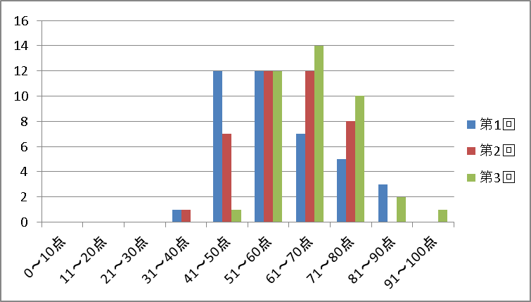
第1回～第3回考査結果（α）

Slide 89
AL型授業の効果
●広くてゆるやかなつながり
●「対話による学び」の効果の実感
「教えて」と言えるようになることが重要
●テキストを読み込む力
「自分の目で見て自分の頭で考える」訓練
●主体性
時間配分、試験後の「振り返り」
●問の発見と探究
気になったことをすぐに探究→学びを楽しむ

